Slide 1
合作夺宝
Notes:
赵科_快速情绪识别_莫凡

Slide 2


你和一个同伴进行游戏。你们需要选择分享或独占来获得奖励。
这个同伴可能是人，也可能是电脑。
在每一轮实验前会呈现同伴。
按照你的自我介绍决定
随机决定
Notes:
在每一阶段会告诉你，你的同伴是人或电脑。

Slide 3



游戏规则
按照你的自我介绍决定
(搭档)
分享
独享
随机决定
分享
2
2
3
0
0
3
1
1
(你)
独享

Slide 4
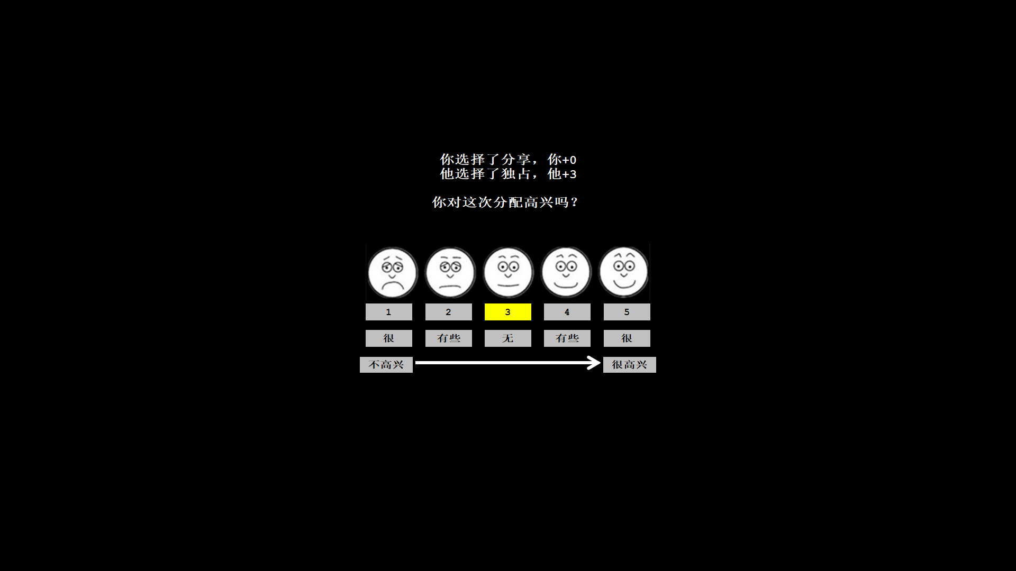

Slide 5


Slide 6
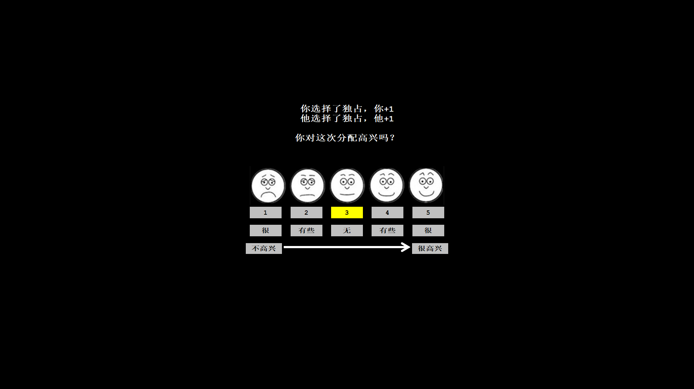

Slide 7

返回目录

Slide 8
大家一起来分钱
F
J
Notes:
赵科_快速情绪识别_莫凡

Slide 9


你需要和很多个同伴一起完成游戏。
其中其他的伙伴作为分配者来分10元钱，
你作为回应者来决定是否同意他们的分配。
每一轮中，与你搭档的伙伴都是不一样的。
分配者：
小张
小周
小徐
…
回应者：
你
F

Slide 10
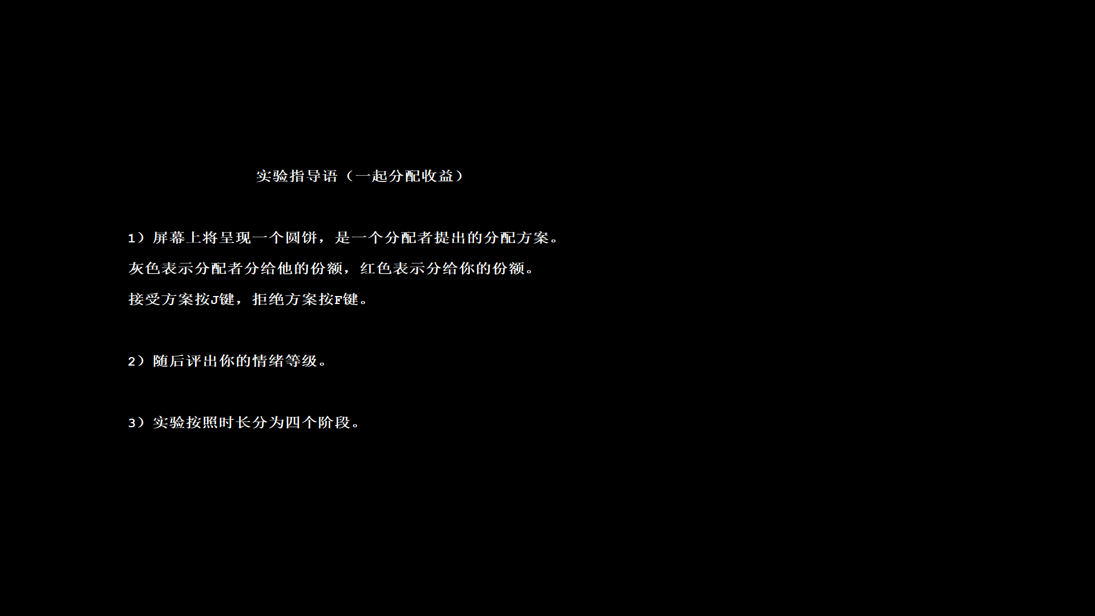
F

Slide 11
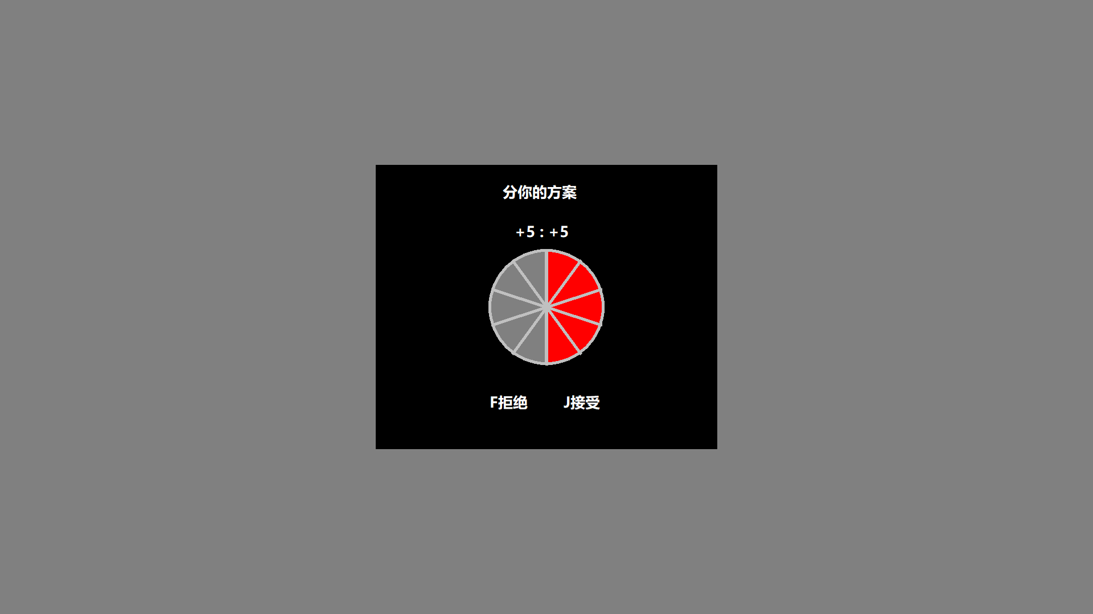
F

Slide 12
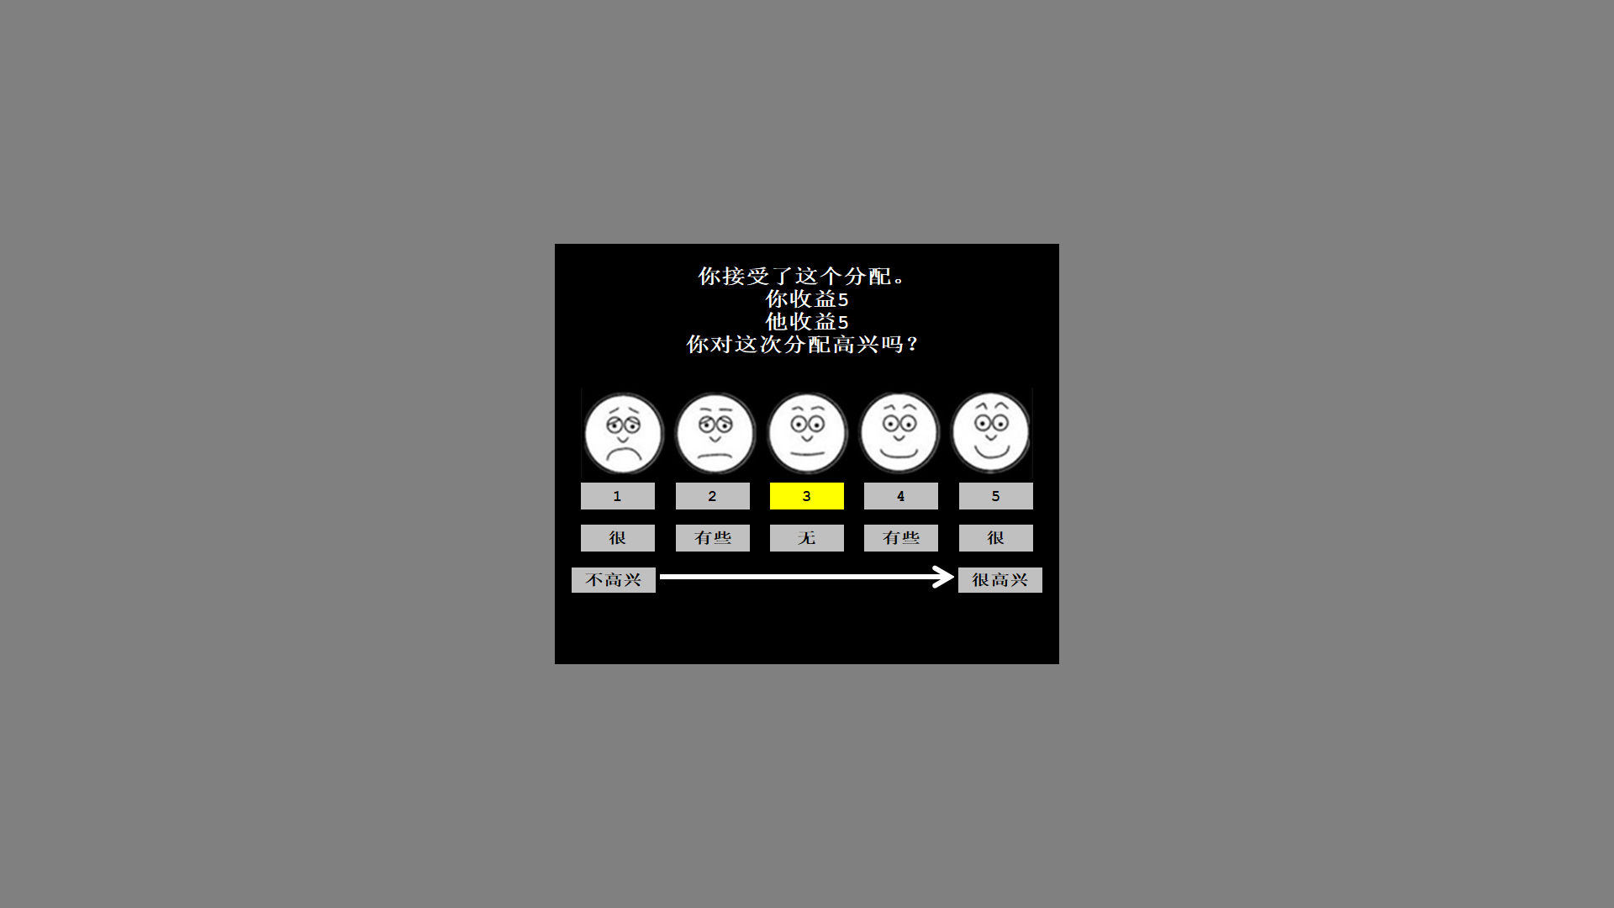
F

Slide 13
F

Slide 14

F

Slide 15
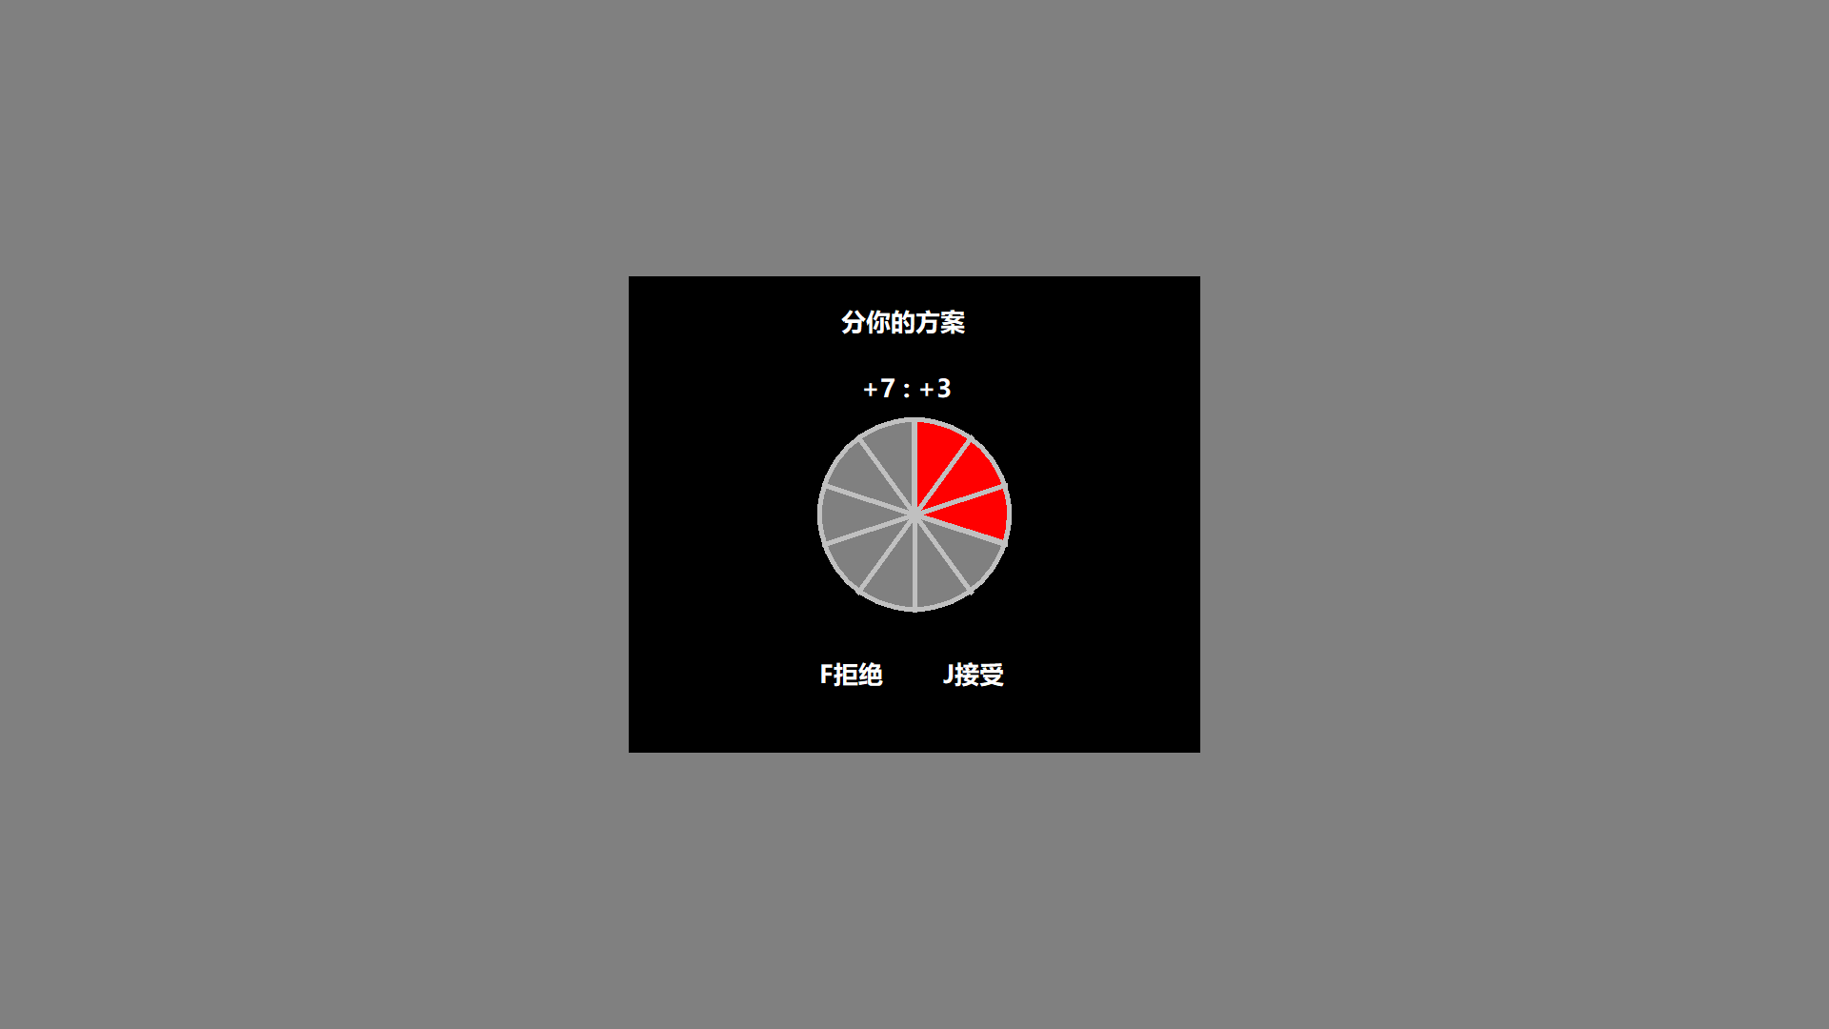
F

Slide 16

F

Slide 17
F

Slide 18
F

Slide 19

F

Slide 20
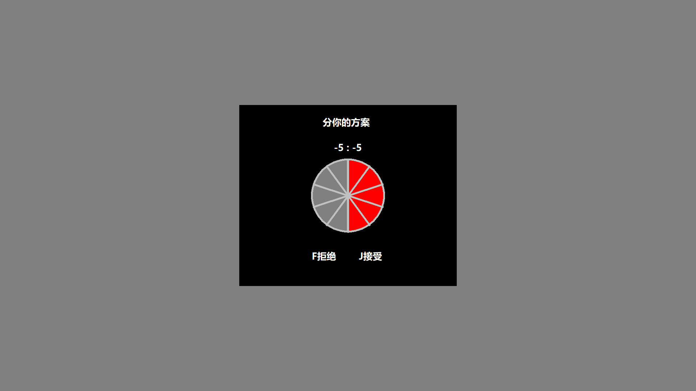
F

Slide 21

F

Slide 22
F

Slide 23

F

Slide 24
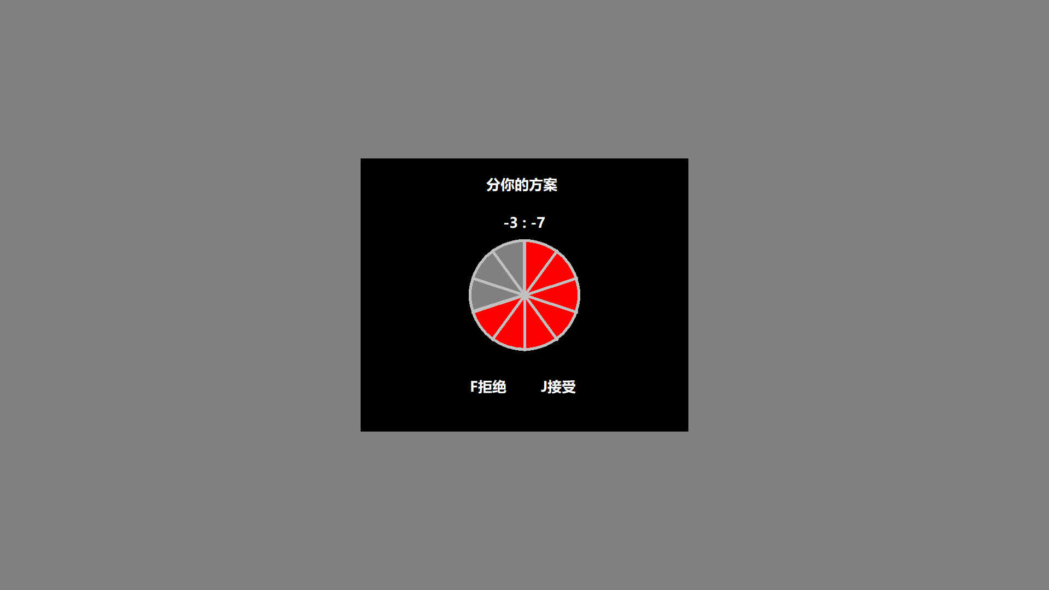
F

Slide 25

F

Slide 26
F

Slide 27
F

Slide 28
在两个人分一笔收益的时候，如果小明自己得到8，你得到2：
如果你接受，他收益____, 你收益____?
如果你拒绝，他收益____, 你收益____?
在两个人分一笔损失的时候，如果小明自己损失2，你损失8：
如果你接受，他损失____, 你损失____?
如果你拒绝，他损失____, 你损失____?
返回目录

Slide 29
你需要和很多个同伴一起完成游戏。
其中其他的伙伴作为分配者来分10元钱，
你作为回应者来决定是否同意他们的分配。
每一轮中，与你搭档的伙伴都是不一样的。
分配者：
小张
小周
小徐
…
回应者：
你
J

Slide 30
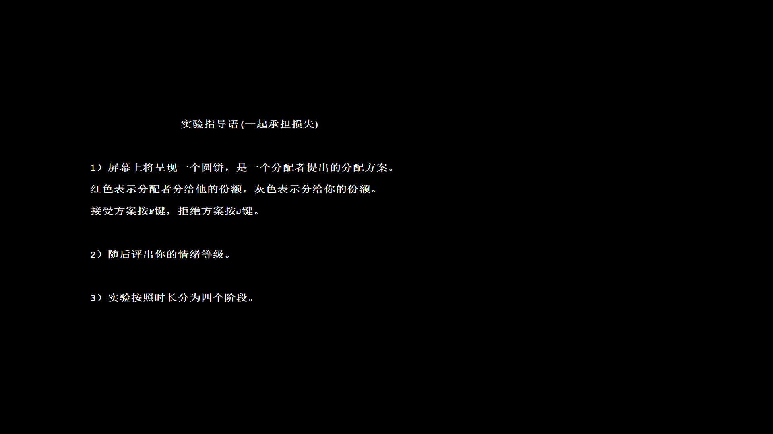
J

Slide 31
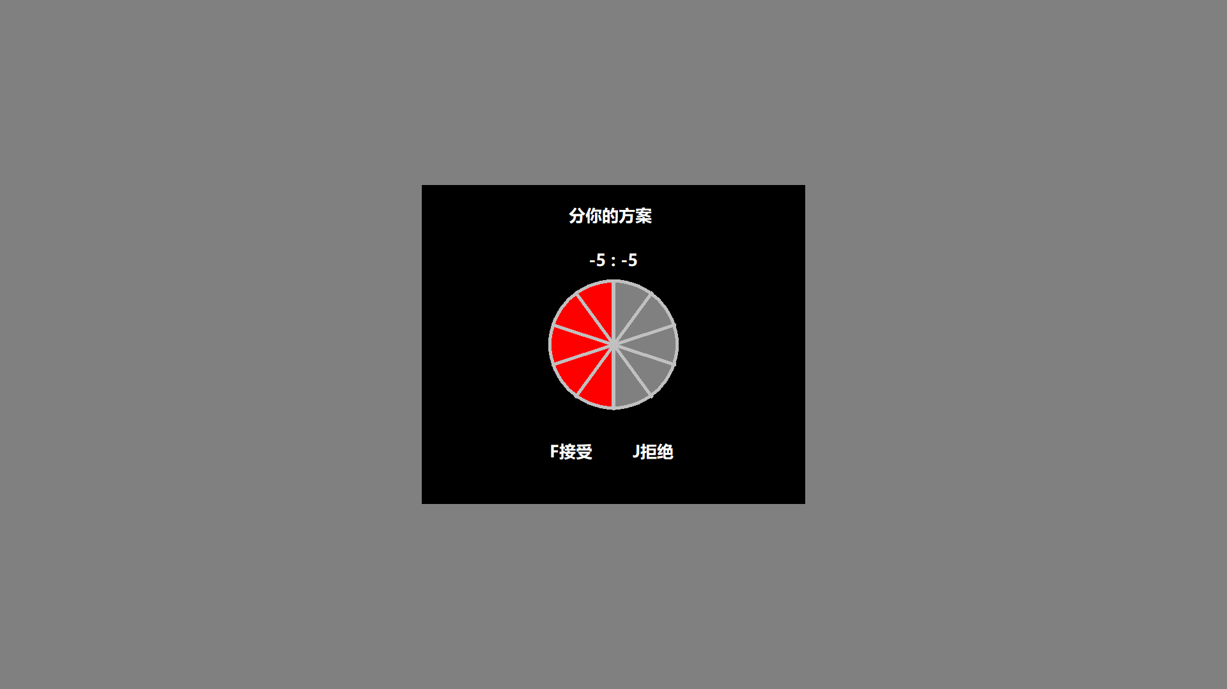
J

Slide 32
J

Slide 33
J

Slide 34
J

Slide 35
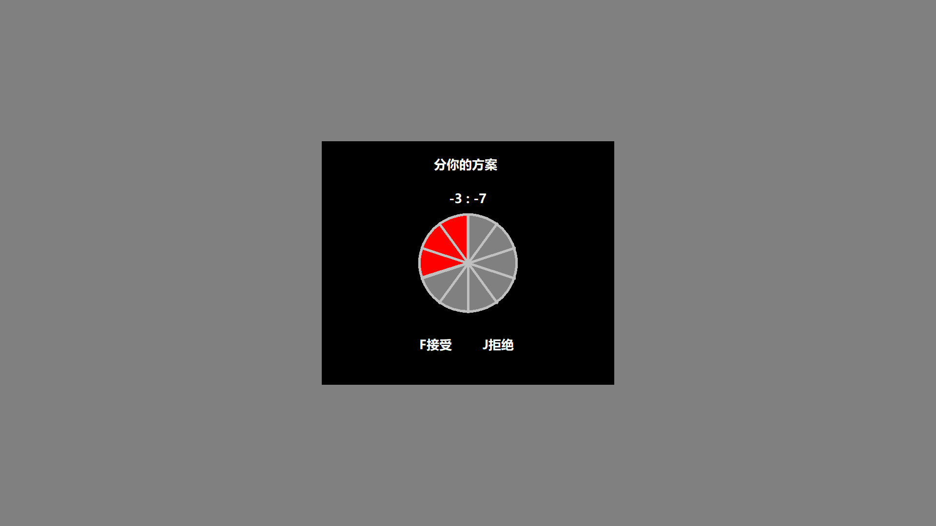
J

Slide 36
J

Slide 37
J

Slide 38
J

Slide 39

J

Slide 40
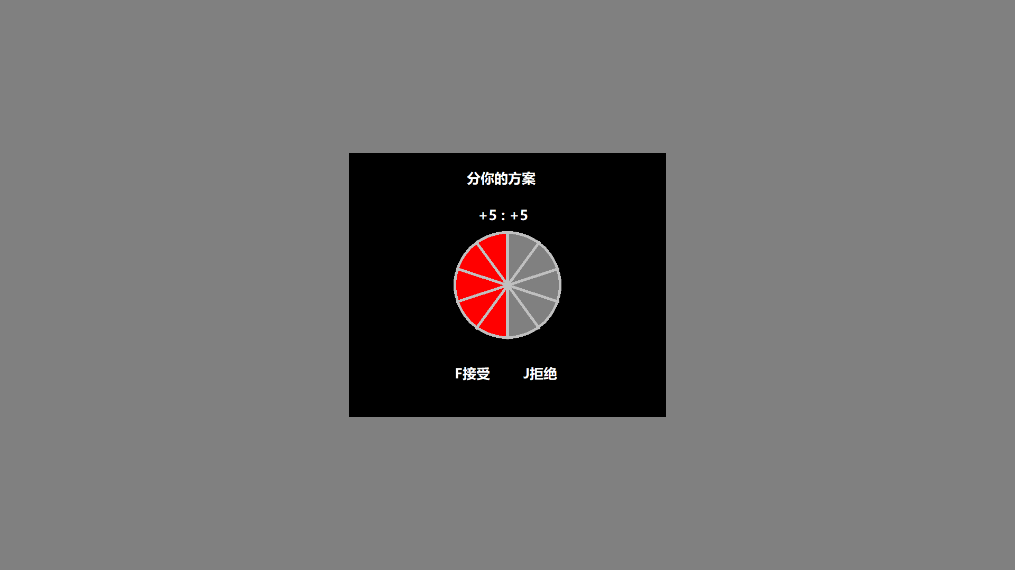
J

Slide 41
J

Slide 42
J

Slide 43
J

Slide 44
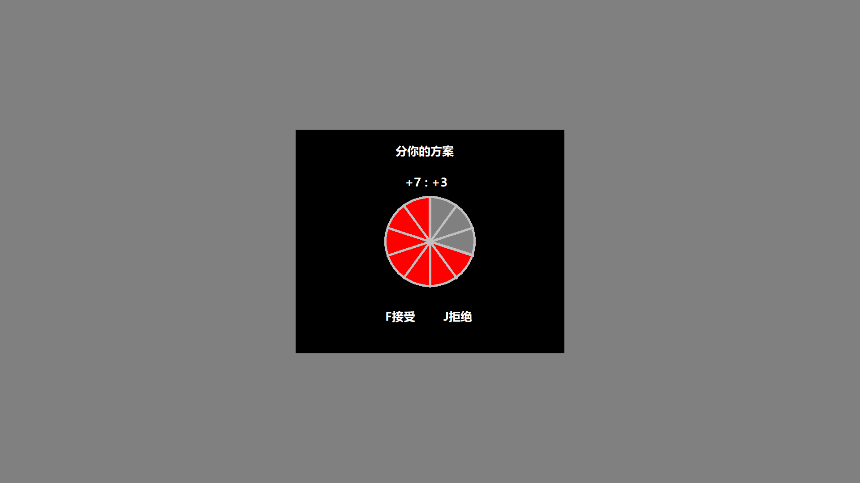
J

Slide 45
J

Slide 46
J

Slide 47
J

Slide 48
指导语
在这项任务中我们请您想象，你被随机与其他同学配对，我们简单地称这个人为“他人”，而且这个人是您现在不认识将来也不会遇到的人。
您可以在很多选项中进行选择，您的选择决定自己和“他人”得到的点数，点数越多，对应分到的钱也就越多。
此过程中您的选择是完全保密的。
直接按对应的数字键选择您想选择的选项。

Slide 49
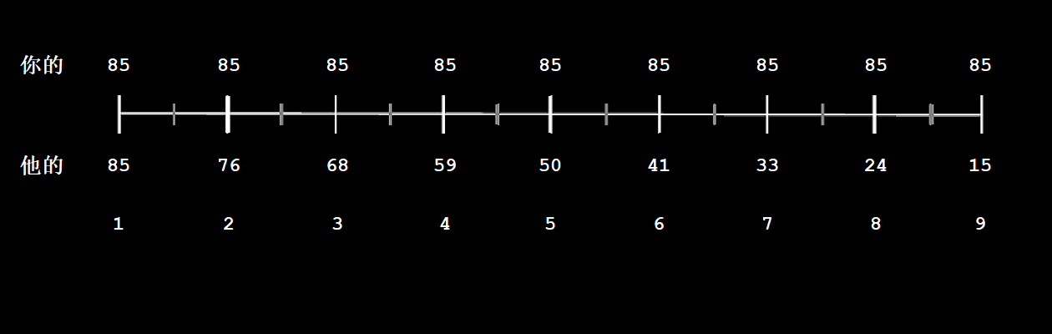
按对应的数字键选择

Slide 50
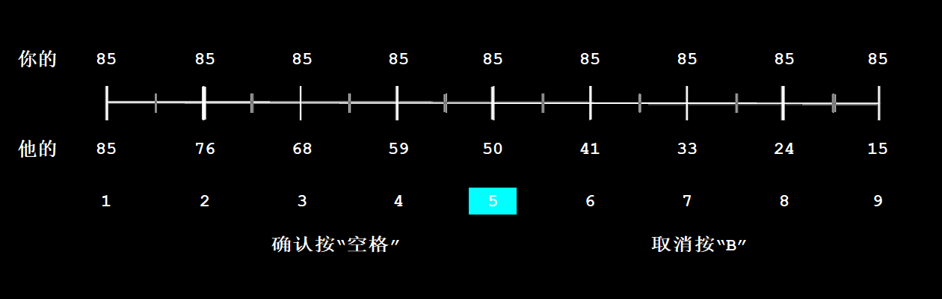
返回目录

